Slide 1
Можем ли мы увидеть звук?
Презентация по физике
Ученицы 8 «м» класса
Глушко Виктории

Slide 2

Можем ли мы увидеть звук?
Основы нейронауки гласят: слуховая система воспринимает звук, зрительная система отвечает за восприятие визуальных образов. Системы работают независимо друг от друга.
Согласно новому исследованию мозг может напрямую воспринимать звук, что помогает лучше видеть.

Slide 3
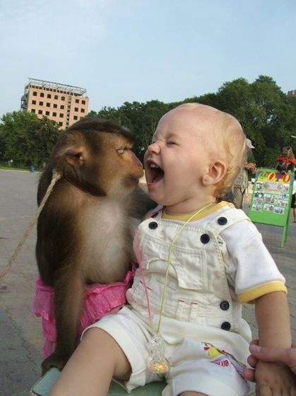
Можем ли мы увидеть звук?
Исследователи провели эксперимент на обезьянках. Обезьян научили указывать на световые пятна на экране. При яркой вспышке света обезьянки без труда указывали на световое пятно; при тусклой вспышке, обезьянки с трудом определяли световое пятно. Но когда тусклая вспышка света сопровождалась звуком, обезьянки мгновенно указывали на место вспышки, настолько быстро, что традиционная теория вряд ли сможет это объяснить.

Slide 4
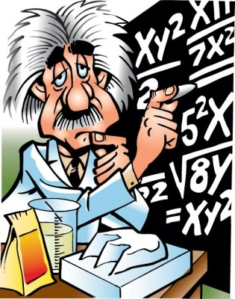
Можем ли мы увидеть звук?
Исследователь Йе Ванг из Техасского университета в г. Хьюстон поясняет, что за самые ранние стадии визуального восприятия отвечают 49 нейронов. В эксперименте с обезьянками нейроны реагировали на звонкий звук точно так же как на яркий свет, и реагировали с такой скоростью, которую можно объяснить только прямой связью между долями мозга, отвечающими за слуховое и зрительное восприятие.

Slide 5

Можем ли мы увидеть звук?
По словам Бароне результаты исследования могут иметь практическое применение. Например, слепые люди не имеют возможность использовать зрительную систему, чтобы видеть. Но они могут, предполагает исследование, использовать зрительную систему для того, чтобы слышать. Это предположение может объяснить тонкий слух у слепых людей и великолепное зрение у глухих.

Slide 6
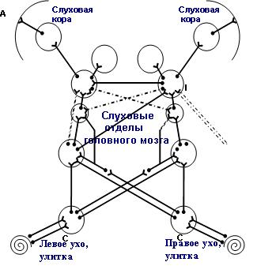
Можем ли мы увидеть звук?
Открытие возможно не связано с редкими случаями синестезии, странного состояния, свойственного некоторым людям, которые могут чувствовать и слышать цвета и даже ощущать их на вкус. При синестезии ощущения сливаются воедино на более ранних стадиях мозговых процессов, так что даже упоминание о цвете может автоматически спровоцировать восприятие определённого звука.

Slide 7
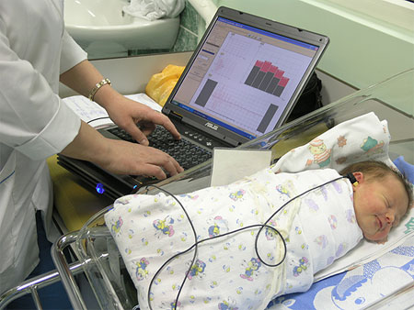
Можем ли мы увидеть звук?
Результаты проведённого исследования опубликованы в августе 2008 г. в журнале BMC Neuroscience.

Slide 8
КОНЕЦ

